Slide 1




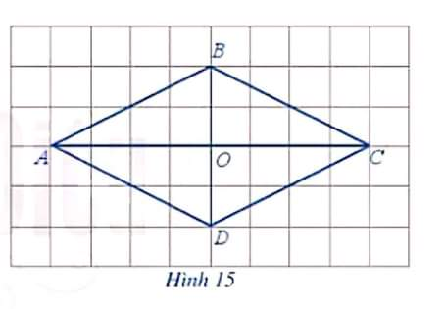
a)
Sử dụng thước thẳng (có chia đơn vị) để đo độ dài các cạnh của hình thoi ABCD
Quan sát xem các cạnh đối AB và CD; AD và BC của hình thoi ABCD có song song với nhau không.
Nêu đặc điểm các góc ở đỉnh O.
b) AB song song với CD;
AD song song với BC
c) Các góc ở đỉnh O đều là góc vuông

Slide 2
1. Nhận biết hình thoi
Nhận xét
Hình thoi ABCD có:
Bốn cạnh bằng nhau
AB = BC = CD = DA
Hai cạnh đối AB và CD; BC và AD song song với nhau.
Hai đường chéo AC và BD vuông góc với nhau.

Slide 3


Củng cố
1. Hãy điền vào dấu (…) nội dung thích hợp
Hình thoi có: ………… bằng nhau
Hai cặp cạnh đối …………. với nhau Hai đường chéo ………….. với nhau
song song
vuông góc
bằng nhau; song song; vuông góc; góc vuông; bốn cạnh
song song
bốn cạnh

Slide 4
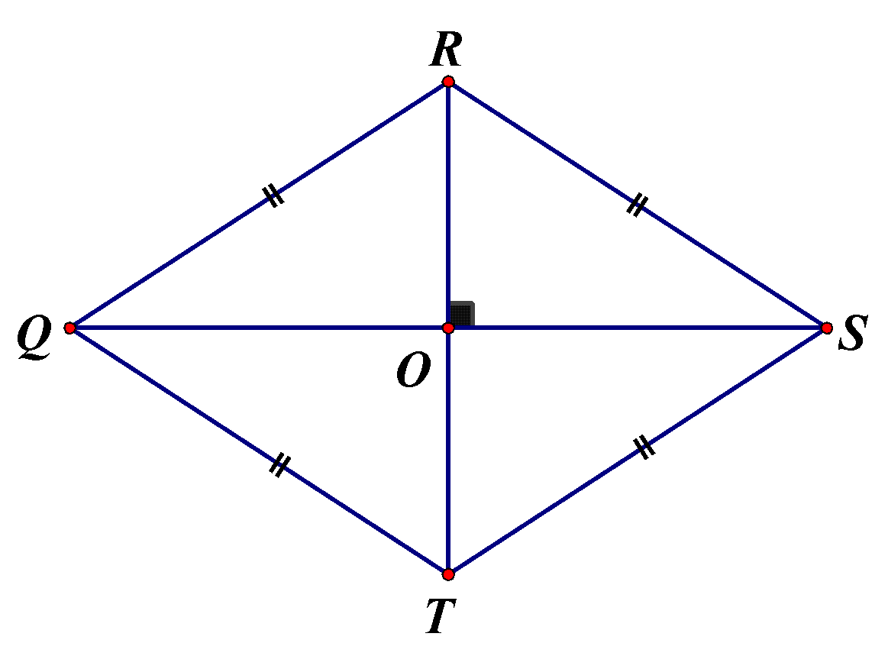
2. Cho hình vẽ, hãy điền nội dung thích hợp vào chỗ trống
QR = ………
RT …………….. QS
QR song song với …….
RS = ST = TQ
vuông góc
ST

Slide 5
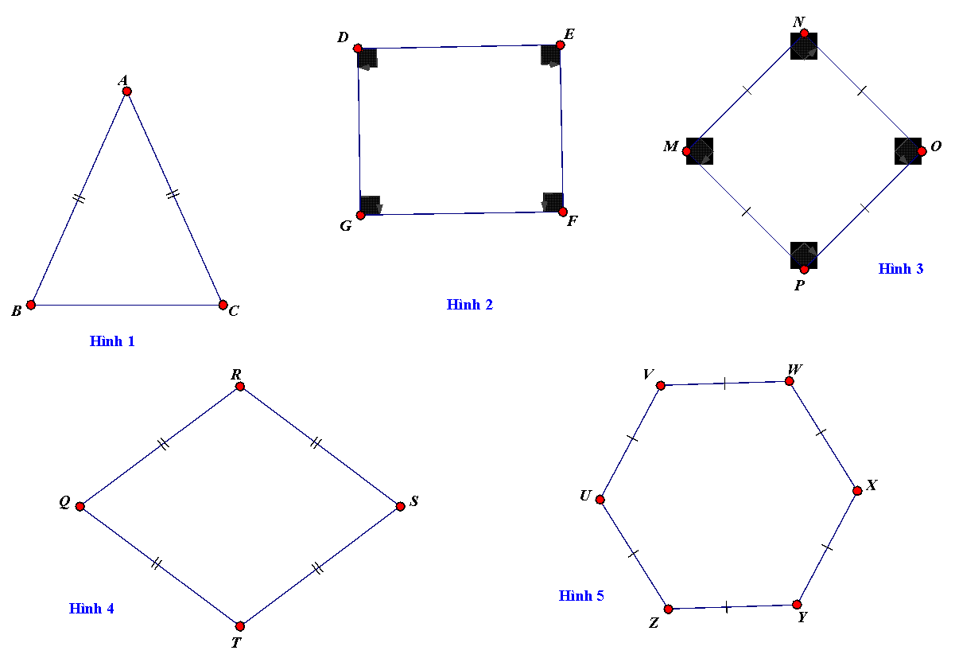
3. Trong các hình vẽ sau, hình nào là hình thoi?

Slide 6


Hãy tìm và viết các vật
có dạng là hình thoi
trong lớp học
Hoạt động nhóm

Slide 7
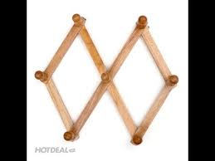


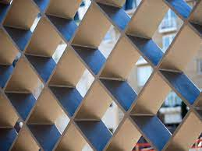

Slide 8
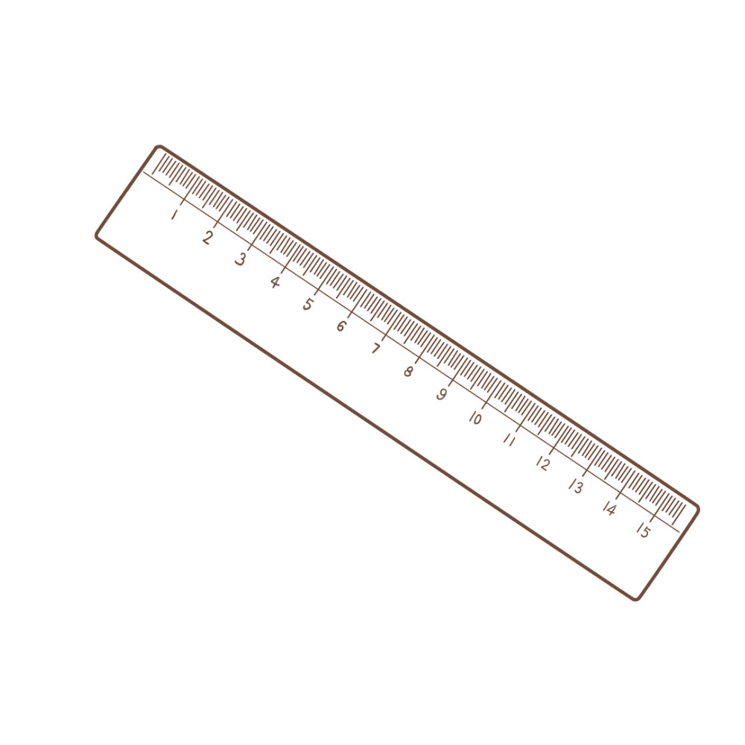
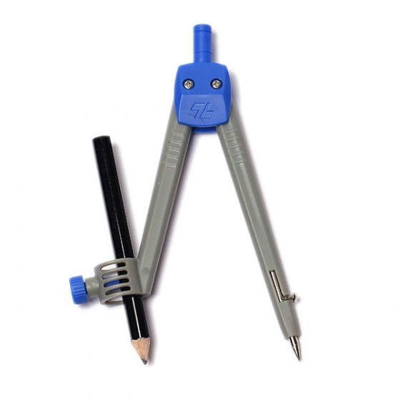

2. Vẽ hình thoi
Ví dụ 2: Dùng thước và compa vẽ hình thoi ABCD, biết AB = 5cm và AC = 8cm.
DỤNG CỤ
Thước thẳng
Compa
Bút chì

Slide 9
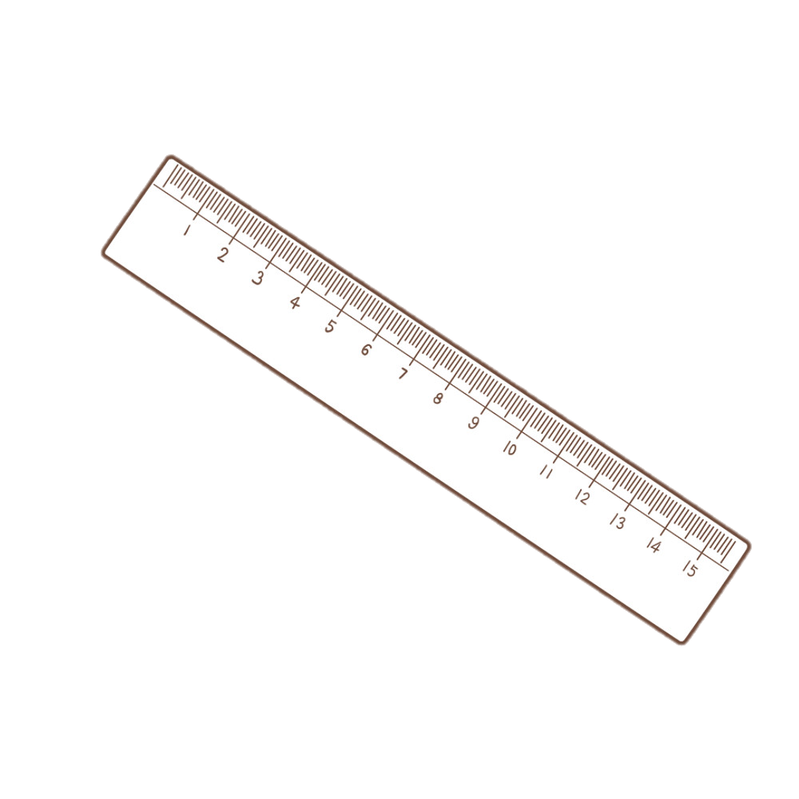
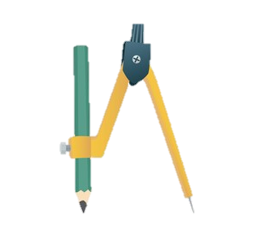


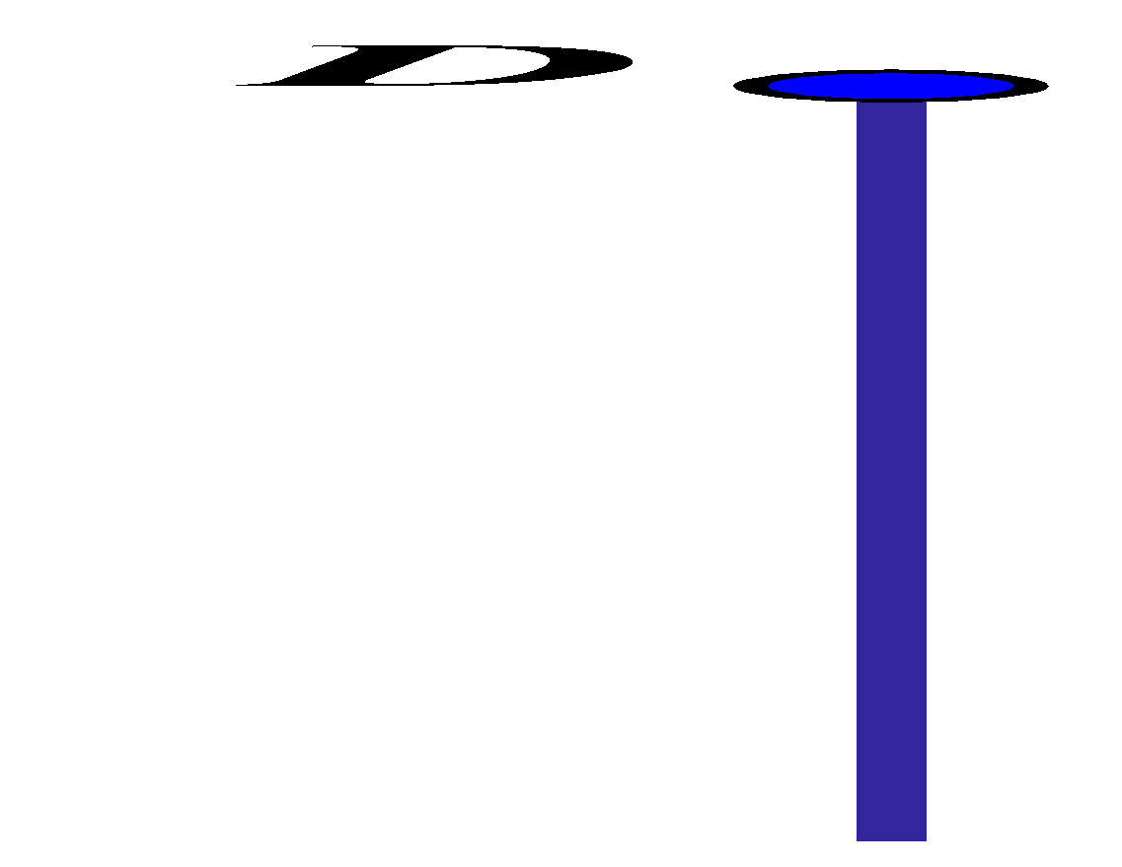


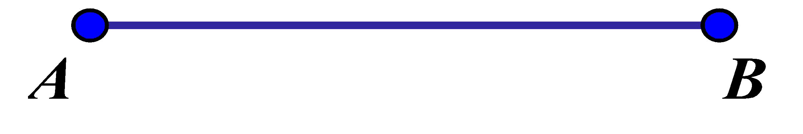
2. Vẽ hình thoi
Ví dụ 2: Dùng thước và compa vẽ hình thoi ABCD, biết AB = 5cm và AC = 8cm.
C
Bước 1
Bước 2
Bước 3
Bước 4
D

Slide 10

2. Vẽ hình thoi
Bước 1: Dùng thước vẽ đoạn thẳng AC = 8cm
Bước 2: Dùng compa vẽ một phần đường tròn tâm A bán kính 5cm.
Bước 3: Dùng compa vẽ một phàn đường tròn tâm C bán kính 5cm; phần đường tròn này cắt phần đường tròn tâm A vẽ ở Bước 2 tại các điểm B và D.
Bước 4: Dùng thước vẽ các đoạn thẳng AB, BC, CD, DA
Sử dụng thước và compa để vẽ hình thoi MNPQ, biết MN = 6cm, MP = 10cm

Slide 11
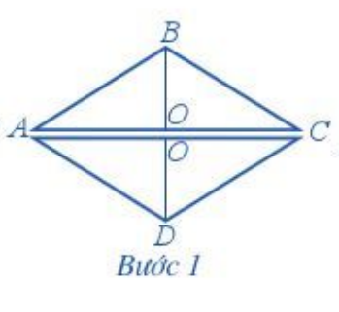
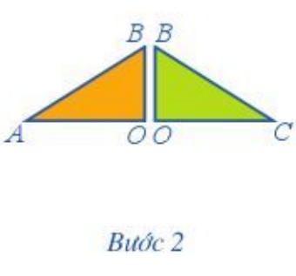
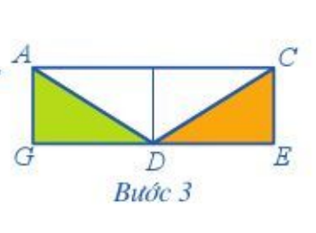
3. Chu vi và diện tích hình thoi
Nội dung: Thực hiện nhiệm vụ Hoạt động 5 – SGK trang 100
Thời gian: 3 phút
Hình thức: Hoạt động nhóm 4

Slide 12
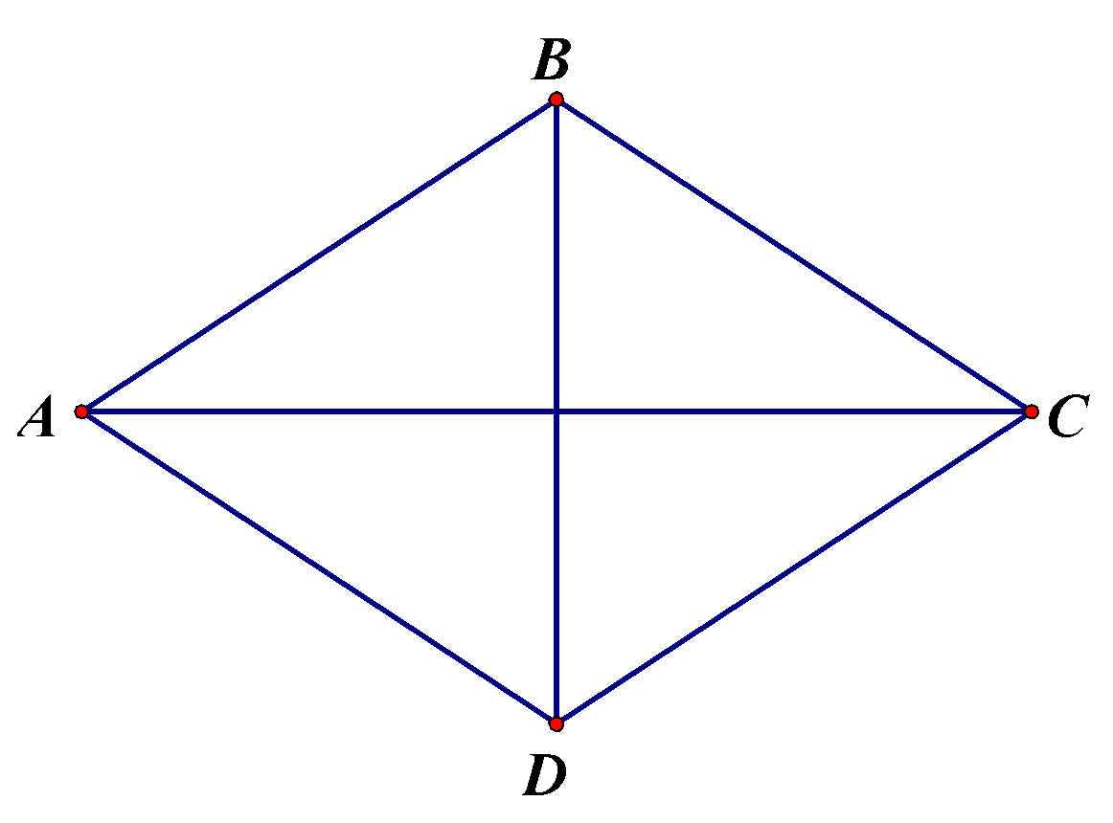

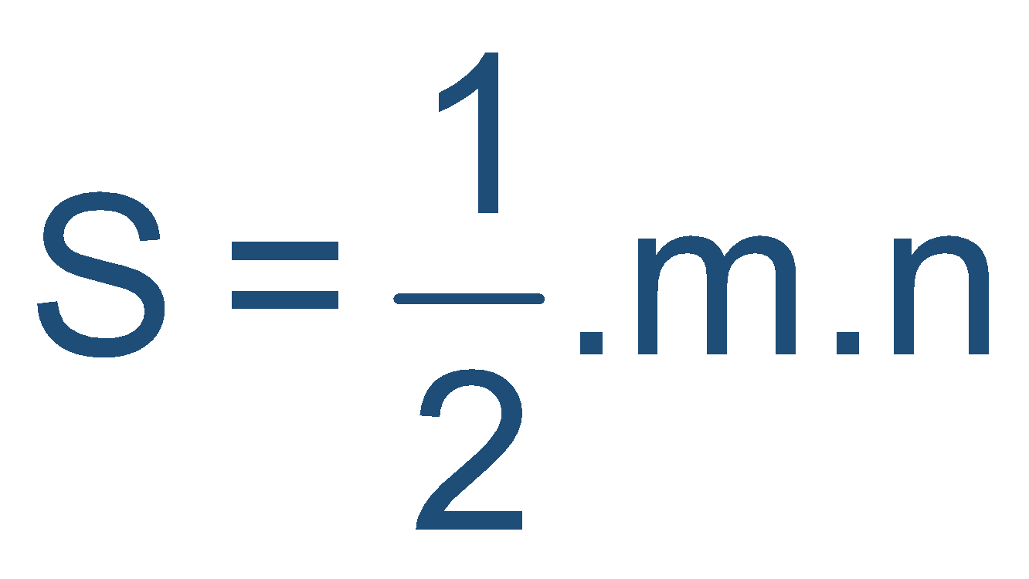
3. Chu vi và diện tích hình thoi
Hình thoi có độ dài cạnh là a, độ dài hai đường chéo m và n thì:
Chu vi hình thoi là:
Diện tích hình thoi là:

Slide 13
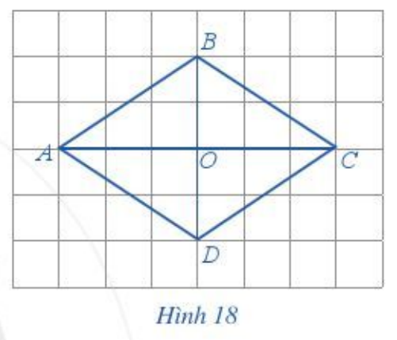
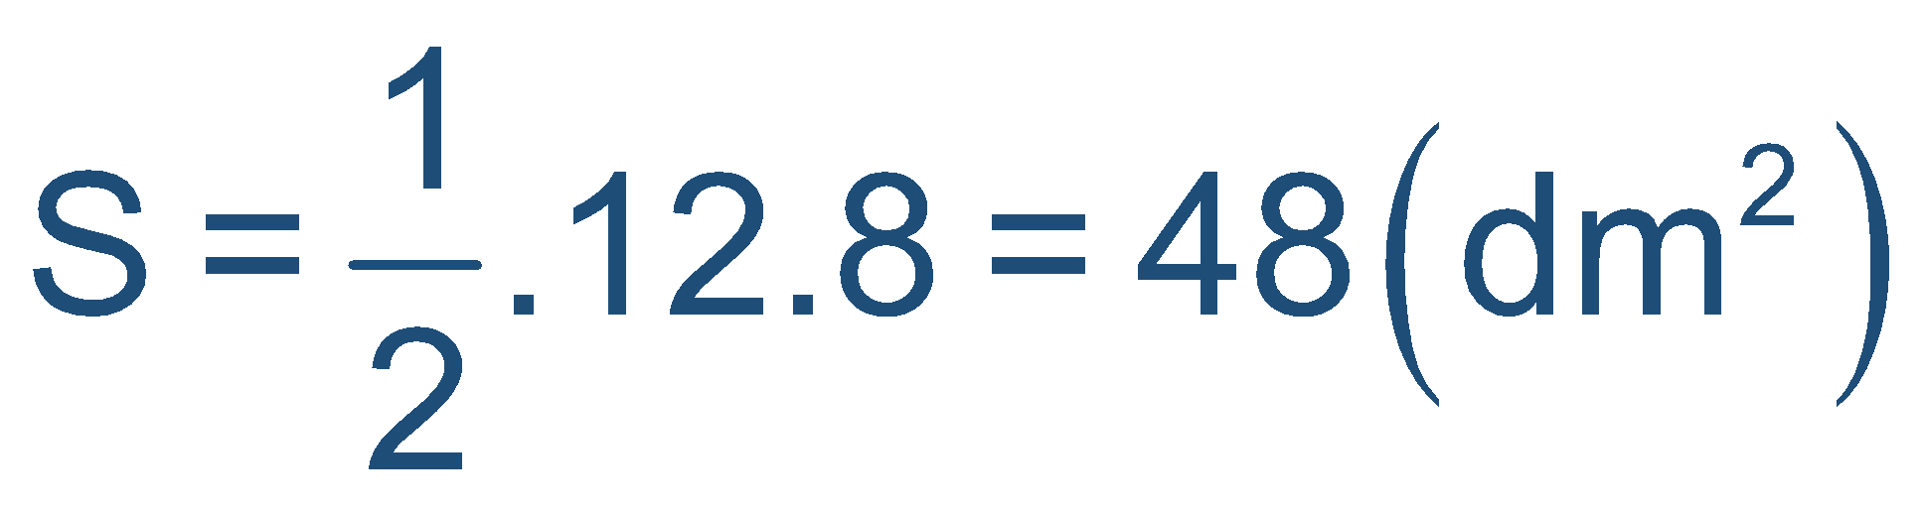
HOẠT ĐỘNG CỦNG CỐ
Ví dụ 3: Trên trường của phòng khách có treo một chiếc gương dạng hình thoi ABCD như ở Hình 18. Tính diện tích của chiếc gương đó, biết mỗi ô vuông có cạnh là 2dm
Bài làm
Diện tích của chiếc gương là:

Slide 14

TRÒ CHƠI Ô CHỮ
H | Ì | N | H | T | H | O | I
1
B | Ă | N | G | N | H | A | U
2
D | I | Ệ | N | T | I | C | T
3
S | O | N | G | S | O | N | G
4
H | I | N | H | T | H | O | I

Slide 15



Slide 16
Câu 2: Độ dài hai đường chéo hình thoi là a và b. Công thức tính … của hình thoi là

Slide 17
Câu 3: Hình thoi có hai cặp cạnh đối diện … với nhau

Slide 18
Câu 4: Hai đường chéo của … vuông góc với nhau.

Slide 19
HƯỚNG DẪN TỰ HỌC Ở NHÀ
- Học bài theo SGK và vở ghi.
- Học thuộc nhận xét: Hình chữ nhật, hình thoi, cách đọc hình, vẽ hình, thuộc công thức tính chu vi, diện tích hình chữ nhật, hình thoi.
- Làm các bài tập SGK trang 100

